Slide 1
22 АВГУСТА ДЕНЬ ГОСУДАРСТВЕННОГО ФЛАГА РОССИИ
Выставка выполнена специалистом архива Аксайского района
Людмилой Косивцовой
2025 год

Slide 2
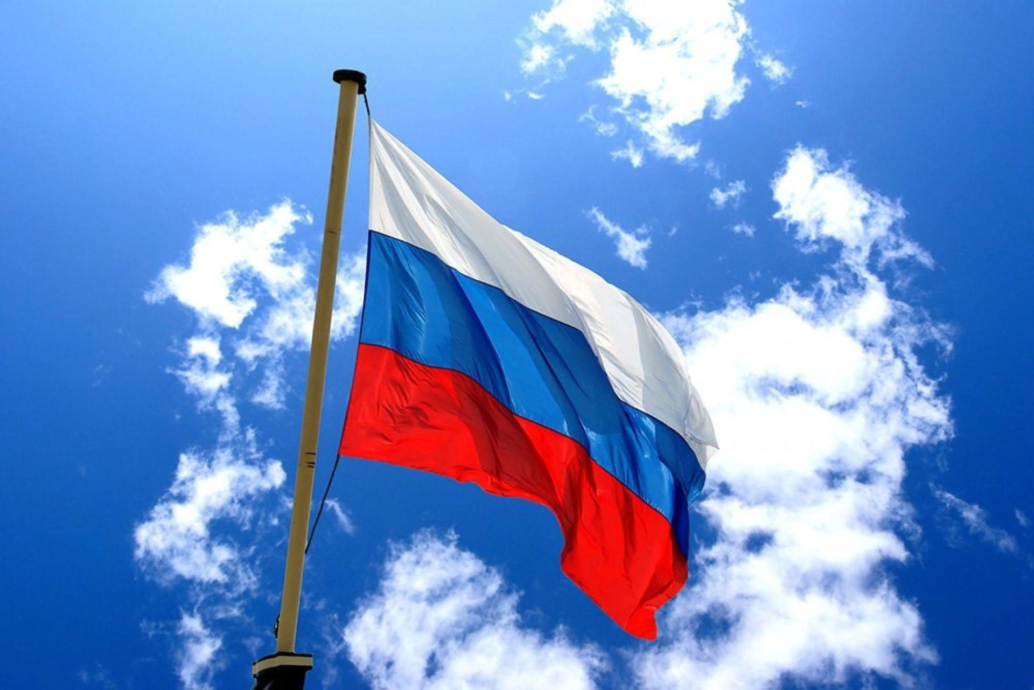
ФЛАГ- одноцветное или нескольких цветов
полотнище определенного размера, одной
стороной прикрепленное к дереву или шнуру. Обычно с эмблемой страны или государства.
Употребляется как символ государства

Slide 3
Государственный флаг Российской Федерации представляет собой прямоугольное полотнище, состоящее из трёх горизонтальных равновеликих полос: верхней — белого, средней — синего, нижней — красного цветов.
Значения цветов флага России:
Белый цвет означает мир, чистоту, непорочность, совершенство.
Синий цвет — цвет веры и верности, постоянства.
Красный цвет символизирует энергию, силу, кровь, пролитую за Отечество.

Slide 4
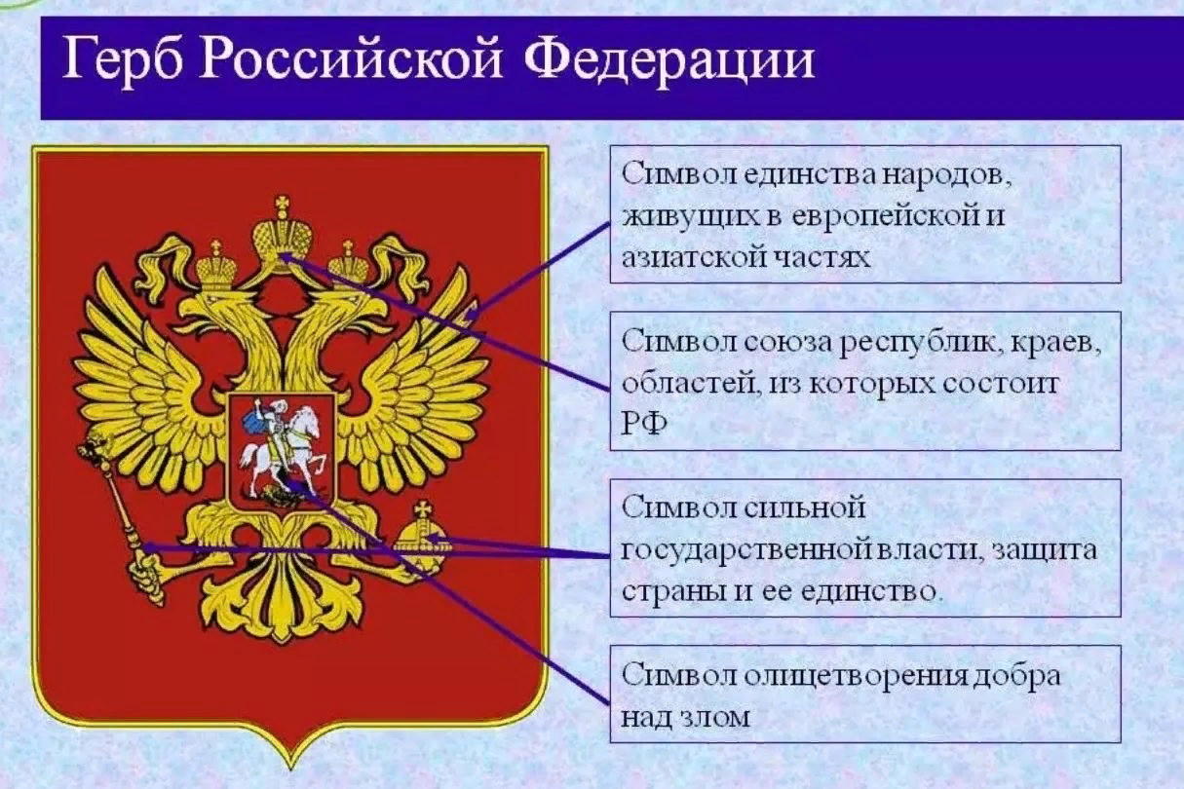

Slide 5
Герб Росси́и — официальный государственный символ Российской Федерации;
один из главных государственных символов России наряду с Государственным флагом Российской Федерации и Государственным гимном Российской Федерации. Современный герб утверждён указом президента Российской Федерации от 30 ноября 1993 года № 2050.
Государственный герб Российской Федерации представляет собой четырёхугольный, с закруглёнными нижними углами, заострённый в оконечности красный геральдический щит с золотым двуглавым орлом, поднявшим вверх распущенные крылья. Орёл увенчан двумя малыми коронами и — над ними — одной большой короной, соединёнными лентой. В правой лапе орла — скипетр, в левой — держава. На груди орла, в красном щите, — серебряный всадник в синем плаще на серебряном коне, поражающий серебряным копьём чёрного, опрокинутого навзничь и попранного конём дракона

Slide 6
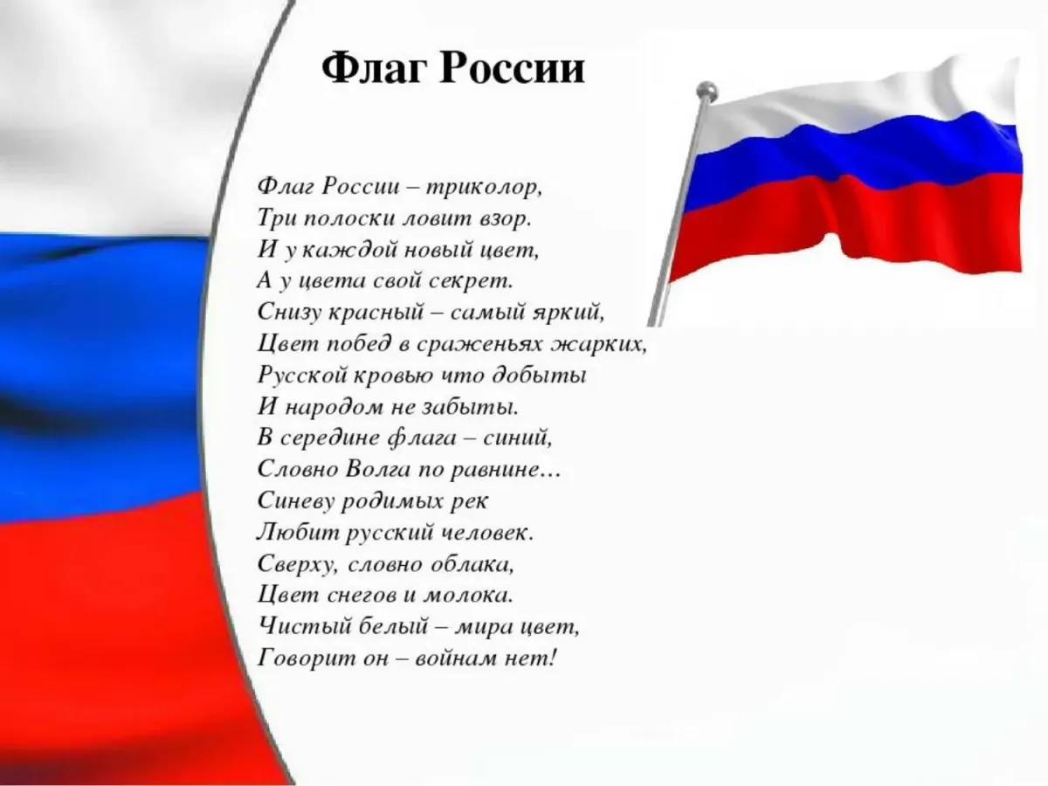

Slide 7


Slide 8
